Slide 1


Kommunikationstechnik B
Teil 1 – Einführung
Stephan Rupp
Nachrichtentechnik
www.dhbw-stuttgart.de

Slide 2

Inhalt
Modulationsverfahren
Einführung
Amplitudenmodulation
Frequenzmodulation

Slide 3
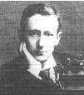









Ein Blick zurück
Satellit
Verteilnetze (Funk)
, Leitung)
G. Marconi
billig
Digitalisierung
Internet
J. P. Reis
TV
alle Netze
Radio
Transistor
GSM
1861
1899
1923
1947
1991
2001
2010
Glasfaser
Web
Telefon
Telekommunikationsnetze (Leitung)
, Funk)
teuer
billig

Slide 4
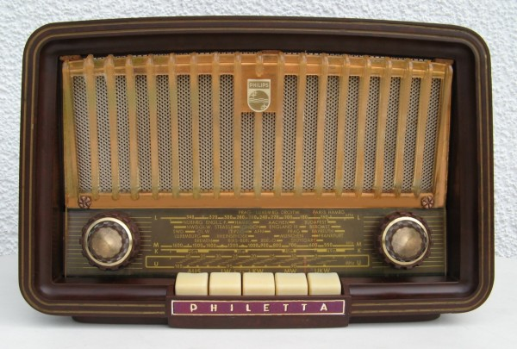
Radio
Wie funktioniert das?

Slide 5



Elektromagnetische Wellen
Wellenlängen | Schall (Luft) | Licht (Freiraum)
Frequenz | 300 m/s | 300 * 10⁶ m/s
1 kHz | 300 mm | 300 km
10 kHz | 30 mm | 30 km
1 MHz | 300 µm | 300 m
1 GHz | 300 nm | 300 mm
Audio
Ultraschall
Hochfrequenz
Mittelwelle?
Kurzwelle?
Ultra-Kurzwelle?
Mobilfunk?

Slide 6
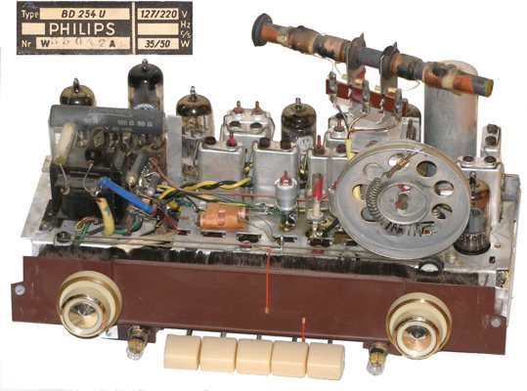
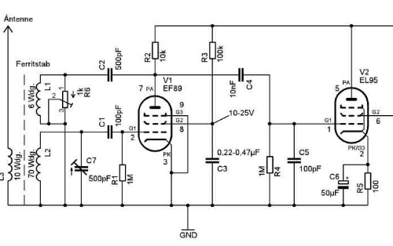
Radioempfänger
Mittelwellenempfänger (AM)

Slide 7
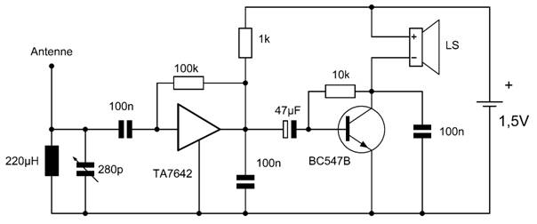
Radioempfänger
Etwas moderner: Transistorradio (AM)
Quelle: http://www.elektronik-labor.de/Lernpakete/SteckRadio.htm

Slide 8
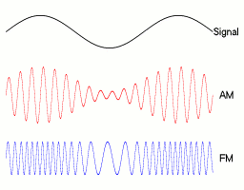
Radioempfänger
Funktionsprinzip: AM-Empfänger
Frequenz-bereich abstimmen
hochfrequente Anteile beseitigen?
Signal verstärken
Quelle: WikiCommons
Wie erzeugt man ein AM-moduliertes Signal (Modulation, Sender)?
Wie empfängt man Radio (Demodulation)?

Slide 9
Inhalt
Modulationsverfahren
Einführung
Amplitudenmodulation
Frequenzmodulation

Slide 10

Amplitudenmodulation
Prinzip: Amplitude des Trägers folgt dem Nutzsignal
Ü1.1

Slide 11
Amplitudenmodulatiom

Slide 12
Amplitudenmodulation
Berechnung im Zeitbereich
Hilfestellung:
Ü1.2

Slide 13
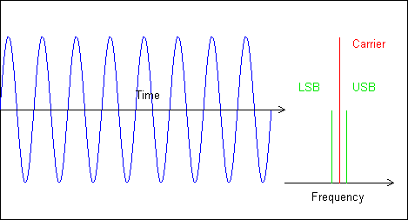
Amplitudenmodulation
Spektrum (qualitativ)
Transformation in den Frequenzbereich liefert Spektrallinien bei den Frequenzen der cos-Terme
Quelle: WikiCommons

Slide 14
Amplitudenmodulation
Berechnung im Frequenzbereich (1)

Slide 15
Amplitudenmodulation
Berechnung im Frequenzbereich (2)
Das Spektrum S_{x}(f) des Signals x(t) wird um die Trägerfrequenz verschoben.
Ü1.3

Slide 16
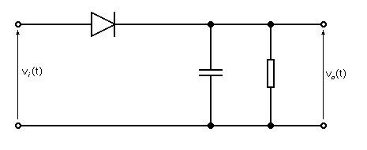
Amplitudenmodulation
Hüllkurvendetektor
Gleichrichten
Glätten
Synchrone Demodulation
Multiplikation mit einem Träger
Beseitigung der hochfrequenten Anteile
Quelle: WikiCommons
Ü1.4

Slide 17
Amplitudenmodulation
Synchrone Demodulation

Slide 18
Amplitudenmodulation
Bandbreite
u_{NF}: Audio-Signal mit 5 kHz Bandbreite
Bandbreite des modulierten Signals?
Effizienz
Wirkungsgrad = Verhältnis Signalleistung zur gesamten Leistung (inkl. Träger)
Einschätzung?

Slide 19
Inhalt
Modulationsverfahren
Einführung
Amplitudenmodulation
Frequenzmodulation

Slide 20
Radioempfänger
Funktionsprinzip: FM-Empfänger
Quelle: WikiCommons

Slide 21
Frequenzmodulation
Prinzip: Trägerfrequenz folgt dem Nutzsignal
Träger
Trägerfrequenz
∫
Trägerphase
Mit harmonischem Nutzsignal:

Slide 22
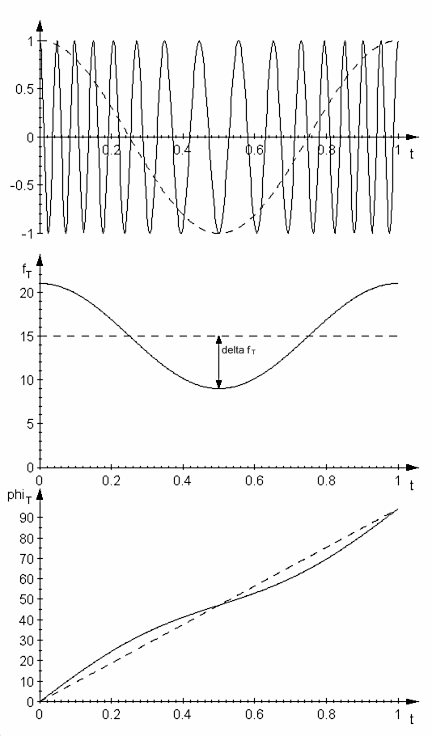
Frequenzmodulation
Modulationsindex
Beispiel: UKW-Hörfunk
Δf_{T} = 75 kHz
f_{S} = 15 kHz
=> η = 5
Frequenzhub des Trägers
Grenzfrequenz des Signals
Trägerfrequenz
Trägerphase
Quelle: WikiCommons

Slide 23
Frequenzmodulation
Bandbreite des modulierten Signals
B_{10%} = 2 (Δf_{T} + f_{S}) = 2 f_{S} (η + 1) alle Spektrallinien >10% des Trägers
B_{1%} = 2 (Δf_{T} + f_{S}) = 2 f_{S} (η + 2) alle Spektrallinien >1% des Trägers
Beispiel UKW-Hörfunk: B_{10%} = 180 kHz für Mono Signal (400 kHz für Stereo inkl. 60 Hz RDS)
Analytische Berechnung des Spektrums:
Näherungsweise für η << 1
Beliebige η: Tabellen

Slide 24
Frequenzmodulation
Modulation mit harmonischem Nutzsignal
Ü1.8

Slide 25
Frequenzmodulation
Modulation mit kleinen Modulationsindizes (η << 1)

Slide 26
Modulationsverfahren
Wo werden analoge Modulationsverfahren heute eingesetzt:
Mittelwellen-Radio?
UKW-Radio?
DAB (Digital Audio Broadcast)?
Terrestrisches Fernsehen (TV)?
Sat-TV?
Kabel-TV?
Mobilfunk?
GPS?
...

Slide 27
Kommunikationstechnik B
ENDE Teil 1

